Slide 1
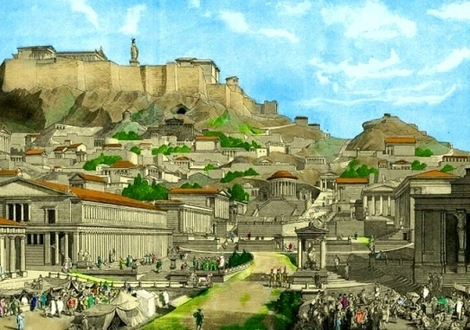
Презентацию подготовила Суслова Надежда Васильевна
учитель ИЗО «МОУ» - Визимьярской СОШ п. Визимьяры, Килемарскокий район.
Архитектура
Древней Греции

Slide 2
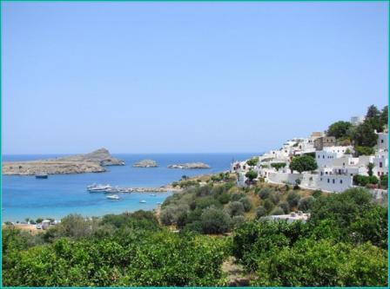
Эллада – страна в которой жили эллины, позднее ее стали называть Древней Грецией

Slide 3
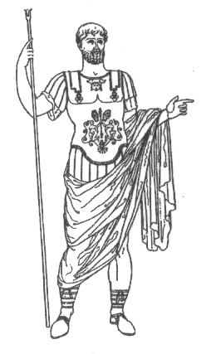
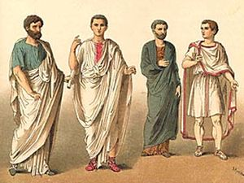
Эллин – мифический родоначальник эллинов, а его сыновья и внуки - основатели греческих племён.

Slide 4
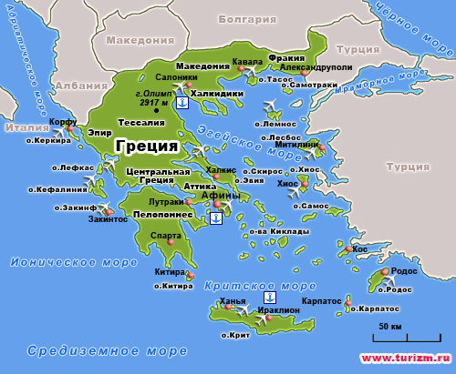
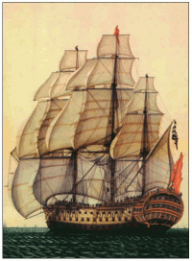
Синяя морская вода изрезала берега Греции удобными для кораблей бухтами. Это помогло эллинам стать прекрасными мореходами.

Slide 5
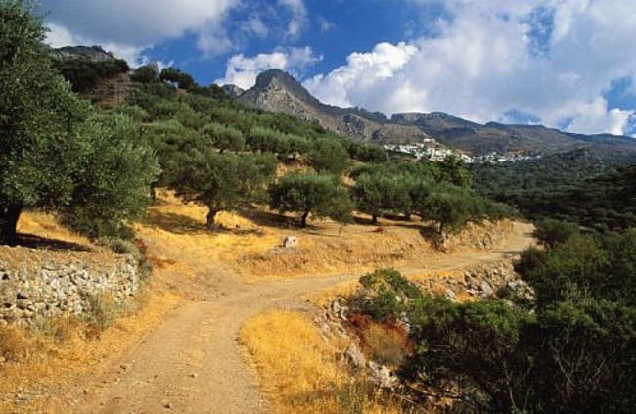
На склонах гор в широколиственных лесах эллинские герои сражались с львами и охотились на кабанов и быстроногих оленей.

Slide 6
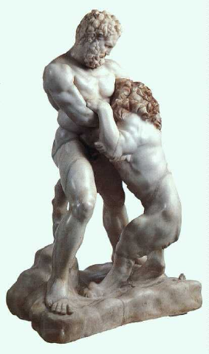
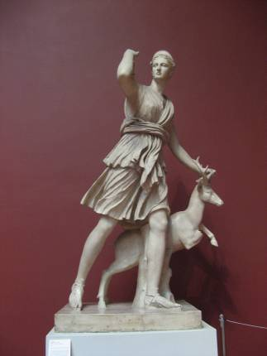
Геракл,
сражающийся со львом
Артемида- охотница
Древние эллины первыми задумались, каким должен быть прекрасный человек, и воспели красоту его тела, смелость воли и силу разума.

Slide 7
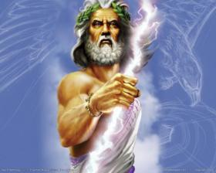
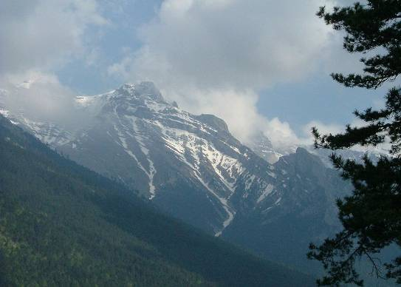
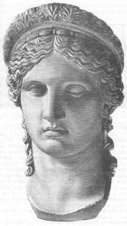
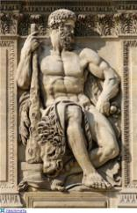
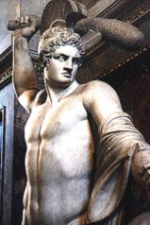
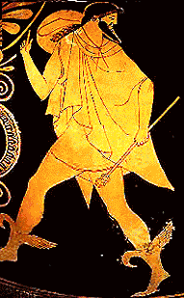
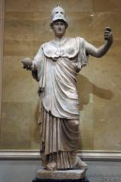
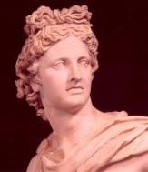
Зевс
Гера
Гермес
Афина
Геракл
Тезей
Аполлон

Slide 8
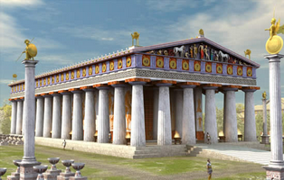
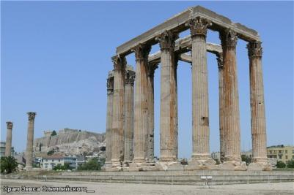
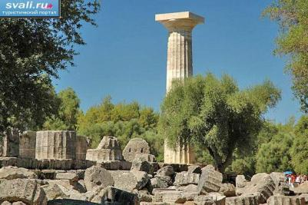
Храм Зевса
в Олимпии

Slide 9
Статуя Зевса (скульптор Фидий)

Slide 10
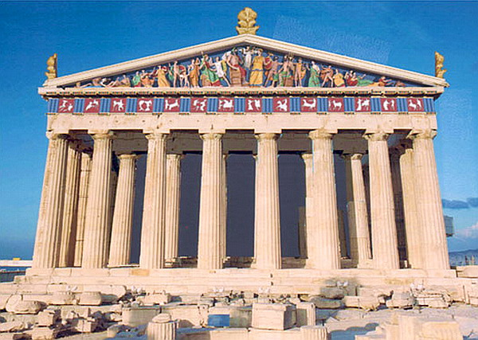
Древнегреческий храм – это четырехугольное здание на высоком постаменте, окруженное колоннами (периптер).

Slide 11
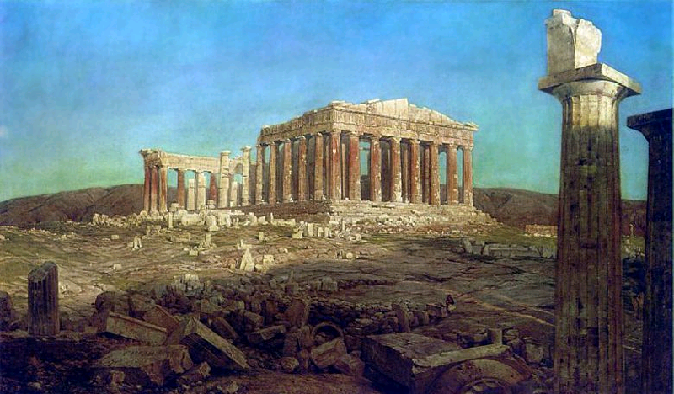
Порядок расположения и соотношения частей храма называется «ордер», что в переводе означает «порядок».

Slide 12
Дорический ордер
Двускатная
крыша
фриз
антамблент
архитрав
капитель
колонна
ствол
стереобат

Slide 13
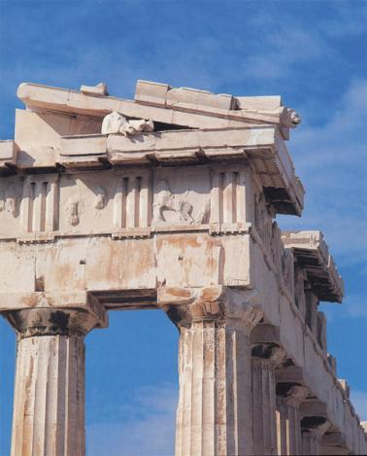
Дорический ордер
1 — карниз;
2 — фриз;
3 — архитрав;
4 — капитель;
5 — ствол колонны;
6 - канелюры

Slide 14
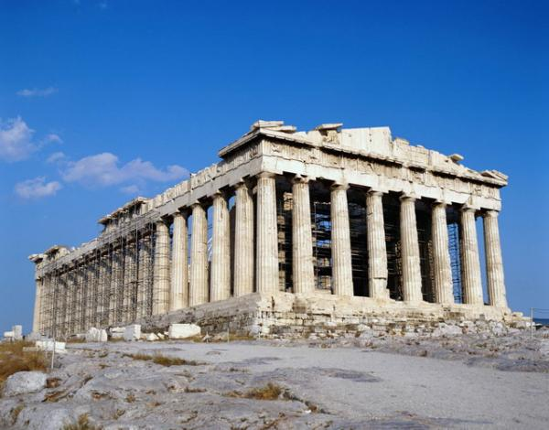
Парфенон (дорический ордер) – храм богини Афины.

Slide 15
Ионический ордер
1 — карниз;
2 — фриз;
3 — архитрав;
4 — капитель;
5 — ствол колонны;
6 — база;

Slide 16
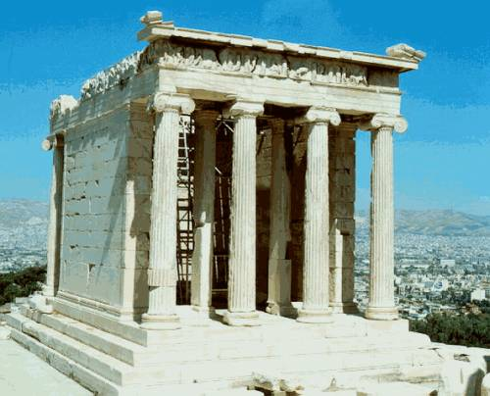
Ионический ордер
Храм Ники Аптерос (ионический ордер)

Slide 17
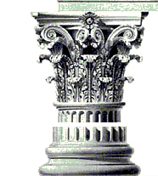
Коринфский ордер
Волюты
Листья акапа
База

Slide 18
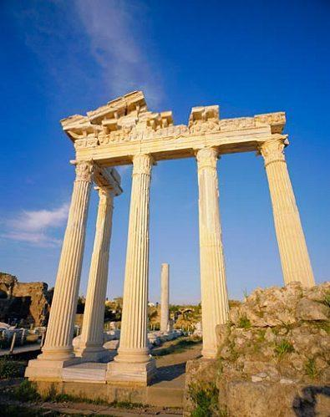
Коринфский ордер
Храм Аполлона (коринфский орден)

Slide 19
Интернет источники:
Л. Неменская «Каждый народ – художник» (учебник для 4 класса).
Фото Греции - http://www.epochtimes.com.ua/ru/articles/view/13/5826/1/3/
Карта Греции - http://eng.cosmonsk.ru/uploads/greece_map_big.gif
Древнегреческий корабль - http://turi100.net/interesting?interesting_id=1513
Склон возвышенности с садами - http://www.karlson-tourism.ru/main/greece/hotels/athens_info
Гора Олимп - http://www.valar.ru/upload/jpg/1109/800pxgreece_mount_olympus_1.htm
Статуя Зевса - http://golec-yaroslava.narod.ru/lection/chudo2.html
Зевс - http://fashionkoiot.ucoz.ru/_fr/0/4054888.jpg
Геракл, сражающийся со львом - http://unity19.narod.ru/images/Ermitage/Gerakl1.jpg
Ионический ордер - http://www.karlson-tourism.ru/main/greece/hotels/athens_info
Храм Ники http://4.bp.blogspot.com/_XoGAzQRWL-Q/SqaMobFyYjI/AAAAAAAAAbM/-LDJ1YFcqAM/s1600-h/2.jpg
Храм Аполлона - http://www.fiji.com.ua//photo/8f2c84fe399527.jpg
Рисунки ордеров - http://www.i-u.ru/biblio/archive/janson_ist/03.aspx

Slide 20
Артемида – охотница - http://www.liveinternet.ru/photo/airinora_ribbon/post13575225/
Гера - http://forum.rubcovsk.ru/showthread.php?s=909b8055fe8280fbd5326a2a2b0f8752&t=1651&goto=nextnewest
Гермес - http://www.hellados.ru/pic.php?id=887
Афина - http://www.spbfotos.ru/img262.search.htm
Геракл - http://dreamworlds.ru/uploads/posts/2009-06/thumbs/1246271578_e591cdbea9ect.jpg
Тезей - http://www.echo.msk.ru/att/element-680087-misc-5.jpg
Аполлон -http://1.bp.blogspot.com/_fvMmtgX9Xf0/SkRxTMWifgI/AAAAAAAAFfY/M3I4ajpfx1w/s400/Apollo+Belvedere+(detalhe).jpg
Храм Зевса - http://diosesdelolimpo.files.wordpress.com/2009/06/templo-zeus7.jpg?w=459&h=295
Храм Зевса - http://turizm.ngs22.ru/data/pages/Olimpia__Hram_Zevsa.jpg
Руины храма Зевса - http://ny.1000turov.ru/imgs/sv_photo/27/r_p_5cf4620501f11c01726b1b6e16a59291.jpg

Slide 21
24. Парфенон - http://ns.sitecity.ru/users/p/pravda/storage/album_2506151732_4761.jpg
Парфенон - http://www.pro-turi.ru/upload/blog/36b/36b47fe3b09f2055aff89bef0c704498.jpg

